Slide 1


TRƯỜNG THCS ĐÔ THỊ VIỆT HƯNG
Chào mừng các thầy cô giáo
về dự giờ môn Ngữ văn lớp 6A4
Giáo viên: Đinh Thị Kim Yến

Slide 2

Bµi 8 – tiÕt 33
Thứ năm ngày 18 tháng 10 năm 2012
Tiết 33
Ng«i kÓ trong v¨n tù sù
NGỮ VĂN- BÀI 8- TiẾT 31: TẬP LÀM VĂN
NGÔI KỂ TRONG VĂN TỰ SỰ
Ng«i kÓ trong v¨n tù sù

Slide 3

Ví dụ 1:
Vua và đình thần chịu thằng bé là thông minh lỗi lạc. Nhưng vua vẫn còn muốn thử một lần nữa. Qua hôm sau, khi hai cha con đang ăn cơm ở công quán, bỗng có sứ nhà vua mang tới một con chim sẻ, với lệnh bắt họ phải dọn thành ba cỗ thức ăn. Em bé nhờ cha lấy cho một cái kim may rồi cầm đưa cho sứ giả, bảo:
- Ông lấy cái này về tâu đức vua xin rèn cho tôi thành một con dao để xẻ thịt chim.
Vua nghe nói, từ đó mới phục hẳn.
(Trích Em bé thông minh)
___
_______
_______
__________
__
_______
__
______
___
_____
___

Slide 4
a) Kể theo ngôi thứ ba.
- Người kể tự giấu mình.
- Gọi các nhân vật bằng tên gọi của chúng.
- Kể tự do, linh hoạt những gì diễn ra với nhân vật.

Slide 5
Ví dụ 2: Bởi tôi ăn uống điều độ và làm việc có chừng mực nên tôi chóng lớn lắm. Chẳng bao lâu, tôi đã trở thành một chàng dế thanh niên cường tráng. Đôi càng tôi mẫm bóng. Những cái vuốt ở chân, ở khoeo cứ cứng dần và nhọn hoắt. Thỉnh thoảng muốn thử sự lợi hại của những chiếc vuốt, tôi co cẳng lên, đạp phành phạch vào các ngọn cỏ. Những ngọn cỏ gãy rạp, y như có nhát dao vừa lia qua. Đôi cánh tôi, trước kia ngắn hủn hoẳn, bây giờ thành cái áo dài kín xuống tận chấm đuôi. Mỗi khi tôi vũ lên, đã nghe tiếng phành phạch giòn giã.
(Tô Hoài - Dế Mèn phiêu lưu ký)

Slide 6
b) Kể theo ngôi thứ nhất.
- Người kể xưng “tôi”.
- Kể trực tiếp những gì mình nghe, mình thấy, mình trải qua.
- Nói ra những cảm tưởng, suy nghĩ của mình.

Slide 7


Nêu những ưu điểm, nhược điểm của từng ngôi kể
- Thảo luận nhóm lớn
Thời gian: 5 phút
Làm vào phiếu bài tập.
300
280
260
240
220
200
180
160
140
120
100
80
60
40
20
0
Ngôi kể | Ưu điểm | Nhược điểm
Ngôi kể thứ nhất
Ngôi kể thứ ba

Slide 8
Ngôi kể | Ưu điểm | Nhược điểm
Ngôi kể thứ nhất
Ngôi kể thứ ba
Trực tiếp kể những gì mình nghe, thấy, trải qua; trực tiếp nói ra tình cảm, suy nghĩ của mình.
Hạn chế tính khách quan (Thường ít kể hết những nhược điểm của mình)
Kể linh hoạt, tự do, khách quan. Người kể có mặt ở mọi nơi, biết mọi chuyện (kể cả những tâm tư thầm kín của nhân vật)
Hạn chế tính chủ quan (Ít thấy cảm xúc của người khác)

Slide 9
Củng cố
Ngôi kể trong văn tự sự
Ngôi kể thứ ba
- Có tính khách quan
- Là ngôi kể thường được sử dụng nhất.
Ngôi kể thứ nhất
- Có tính chủ quan.
- Thường gặp trong hồi ký, tự truyện
Lựa chọn ngôi kể phù hợp

Slide 10
Câu 1: Tôi sinh ra và lớn lên ở một vùng ven biển. Tôi yêu bờ cát vàng, sóng biển xanh. Tôi yêu con nước hiền hòa buổi sớm bình minh.
BT 1: Xác định ngôi kể trong các câu:
____
____
___
Ngôi kể thứ nhất
Câu 2: Năm tháng trôi qua, Mã Lương không ngừng học vẽ.
____________
Ngôi kể thứ ba
Câu 3: Sao hôm nay mình lại không tự kiềm chế được và đã to tiếng với các bạn. Trên đường về nhà, Xuân như ân hận về sự việc mới xảy ra.
______
______
Ngôi kể thứ ba và thứ nhất

Slide 11
BTập1-tr.89 : Thay đổi ngôi kể trong đoạn văn sau đây thành ngôi thứ ba và nhận xét ngôi kể đem lại điều gì mới cho đoạn văn.
Bởi tôi ăn uống điều độ và làm việc có chừng mực nên tôi chóng lớn lắm. Chẳng bao lâu, tôi đã trở thành một chàng dế thanh niên cường tráng. Đôi càng tôi mẫm bóng. Những cái vuốt ở chân, ở khoeo cứ cứng dần và nhọn hoắt. Thỉnh thoảng muốn thử sự lợi hại của những chiếc vuốt, tôi co cẳng lên, đạp phành phạch vào các ngọn cỏ. Những ngọn cỏ gãy rạp, y như có nhát dao vừa lia qua. Đôi cánh tôi, trước kia ngắn hủn hoẳn, bây giờ thành cái áo dài kín xuống tận chấm đuôi. Mỗi khi tôi vũ lên, đã nghe tiếng phành phạch giòn giã.
(Tô Hoài - Dế Mèn phiêu lưu ký)
Bởi tôi ăn uống điều độ và làm việc có chừng mực nên tôi chóng lớn lắm. Chẳng bao lâu, tôi đã trở thành một chàng dế thanh niên cường tráng. Đôi càng tôi mẫm bóng. Những cái vuốt ở chân, ở khoeo cứ cứng dần và nhọn hoắt. Thỉnh thoảng muốn thử sự lợi hại của những chiếc vuốt, tôi co cẳng lên, đạp phành phạch vào các ngọn cỏ. Những ngọn cỏ gãy rạp, y như có nhát dao vừa lia qua. Đôi cánh tôi, trước kia ngắn hủn hoẳn, bây giờ thành cái áo dài kín xuống tận chấm đuôi. Mỗi khi tôi vũ lên, đã nghe tiếng phành phạch giòn giã.
(Tô Hoài - Dế Mèn phiêu lưu ký)

Slide 12
BTập1-tr.89: Thay đổi ngôi kể trong đoạn văn sau đây thành ngôi thứ ba; nhận xét ngôi kể đem lại điều gì mới cho đoạn văn.
Bởi Dế Mèn ăn uống điều độ và làm việc có chừng mực nên Dế Mèn chóng lớn lắm. Chẳng bao lâu, Dế Mèn đã trở thành một chàng dế thanh niên cường tráng. Đôi càng Dế Mèn mẫm bóng. Những cái vuốt ở chân, ở khoeo cứ cứng dần và nhọn hoắt. Thỉnh thoảng muốn thử sự lợi hại của những chiếc vuốt, Dế Mèn co cẳng lên, đạp phành phạch vào các ngọn cỏ. Những ngọn cỏ gãy rạp, y như có nhát dao vừa lia qua. Đôi cánh Dế Mèn, trước kia ngắn hủn hoẳn, bây giờ thành cái áo dài kín xuống tận chấm đuôi. Mỗi khi Dế Mèn vũ lên, đã nghe tiếng phành phạch giòn giã.
(Tô Hoài - Dế Mèn phiêu lưu ký)

Slide 13
BTập1-tr.89: Thay đổi ngôi kể trong đoạn văn sau đây thành ngôi thứ ba; nhận xét ngôi kể đem lại điều gì mới cho đoạn văn.
Bài tập 2-trang 89: Cách làm tương tự bài tập 1
- Thay đổi ngôi kể thứ nhất: ‘‘tôi’’ bằng ngôi kể thứ ba: ‘‘Dế Mèn’’.
Bài tập 5-trang 90: Khi viết thư, em sử dụng ngôi kể nào?
- Đoạn văn mới nhiều tính khách quan, thoải mái, như là đang xảy ra, hiển hiện trước mắt người đọc qua giọng kể của người trong cuộc.
- Khi viết thư cần sử dụng ngôi kể thứ nhất để bộc lộ rõ tính chủ quan, chân thực, riêng tư.
Bài tập thêm: Quan sát các bức ảnh dưới đây và viết đoạn văn giới thiệu nhân vật, có dùng ngôi kể phù hợp. (3 phút)

Slide 14
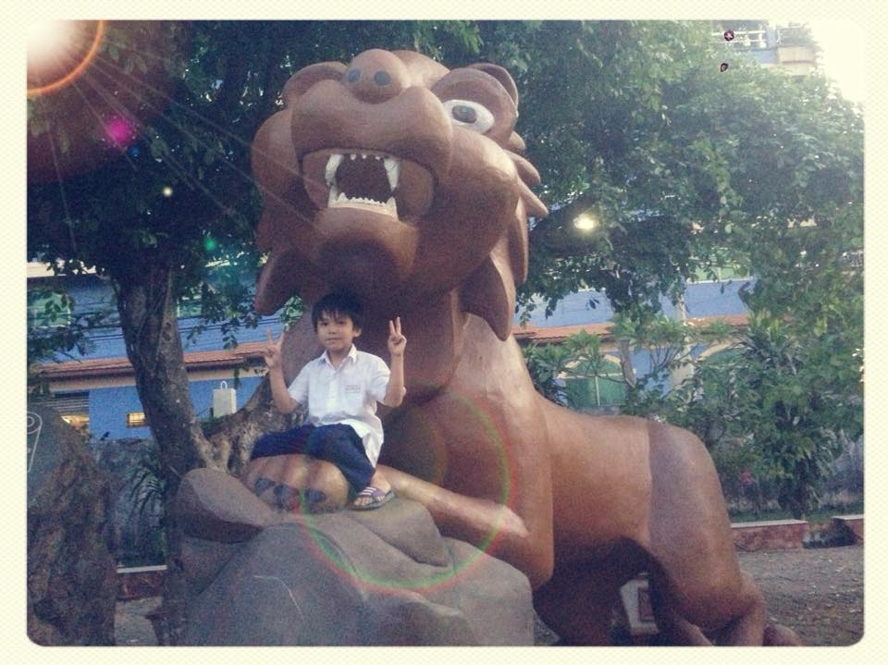

Slide 15
Hướng dẫn học tập ở nhà
1) Học kĩ nội dung 1,2
2) Làm bài tập 2, 3, 4
3) Chuẩn bị bài “Thứ tự kể trong văn bản tự sự”
- Thực hiện yêu cầu phần I.1 SGK trang 97
- Đọc bài văn phần I.2 và trả lời câu hỏi SGK trang 98

Slide 16

Chúc các em học tập tốt
Cảm ơn quý thầy cô
và các em học sinh

